Slide 1
2 TEST NA KARTĘ ROWEROWĄ
ROZPOCZNIJ TEST

Slide 2
1. Jeśli na danej trasie znajduje się droga dla rowerów to rowerzysta:
Może z niej skorzystać, ale nie musi.
Jest zobowiązany z niej skorzystać.
Musi z niej skorzystać, jeśli warunki pogodowe są złe.

Slide 3
Prawidłowa odpowiedź:
Jeśli na danej trasie znajduje się droga dla rowerów to rowerzysta jest zobowiązany z niej skorzystać.

Slide 4
2. Przechodzenie przez jezdnię poza przejściem dla pieszych jest dozwolone, gdy:
odległość od przejścia przekracza 100 m.
odległość od przejścia nie przekracza 100 m.
odległość od przejścia przekracza 150 m.

Slide 5
Prawidłowa odpowiedź:
Przechodzenie przez jezdnię poza przejściem dla pieszych jest dozwolone, gdy odległość od przejścia przekracza 100 m.

Slide 6
3. Kogo dotyczą przepisy ruchu drogowego?
Kierowców samochodów
Pieszych
Rowerzystów
Wszystkich uczestników ruchu drogowego

Slide 7
Prawidłowa odpowiedź:
Przepisy ruchu drogowego dotyczą
wszystkich uczestników ruchu drogowego

Slide 8
4. Pieszemu nie wolno:
Przechodzić na drugą stronę ulicy po kładce
Przechodzić przez jezdnię w miejscu o ograniczonej widoczności drogi,
Przechodzić przez jezdnię prostopadle do osi jezdni

Slide 9
Prawidłowa odpowiedź:
Pieszemu nie wolno przechodzić przez jezdnię w miejscu o ograniczonej widoczności drogi.

Slide 10
5. Egzamin na kartę rowerową mogą zdawać uczniowie po ukończeniu:
8 roku życia
10 roku życia
9 roku życia
11 roku życia

Slide 11
Prawidłowa odpowiedź:
Egzamin na kartę rowerową mogą zdawać uczniowie po ukończeniu 10 roku życia

Slide 12
6. Rowerzysta może jechać chodnikiem jeśli:
Ma zamontowany w rowerze dzwonek.
Ma sprawny co najmniej jeden hamulec.
Warunki pogodowe zagrażają bezpieczeństwu rowerzysty na jezdni.

Slide 13
Prawidłowa odpowiedź:
Rowerzysta może jechać chodnikiem jeśli warunki pogodowe zagrażają bezpieczeństwu rowerzysty na jezdni.

Slide 14
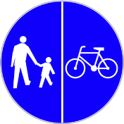
7. Znak z pionową linią podziału oznacza, że:
Na danej drodze wyodrębniono osobne pasy dla pieszych i dla rowerzystów.
Zarówno pieszy jak i rowerzysta może korzystać z całej szerokości tej drogi.
Rowerzysta jest zobowiązany do ustąpienia pierwszeństwa pieszemu.

Slide 15
PRAWIDŁOWA ODPOWIEDŹ:
Znak z pionową linią podziału oznacza, że na danej drodze wyodrębniono osobne pasy dla pieszych i dla rowerzystów.

Slide 16
8. Jakiego kształtu i koloru są znaki ostrzegawcze?
Żółto- czerwone i trójkątne
Żółto- czerwone i kwadratowe
Niebiesko- białe i okrągłe
Biało- czerwone i okrągłe

Slide 17
PRAWIDŁOWA ODPOWIEDŹ:
Znaki ostrzegawcze są
Żółto- czerwone
i trójkątne.

Slide 18
9. Co oznacza ten znak?
Przejście dla pieszych
Przejazd kolejowy bez zapór
Przejazd kolejowy z zaporami

Slide 19
PRAWIDŁOWA ODPOWIEDŹ:
Ten znak oznacza, że zbliżamy się do przejazdu kolejowego z zaporami.

Slide 20
10. Który z poniższych znaków zakazuje ruchu w obu kierunkach:
A. C.
B. D.

Slide 21
PRAWIDŁOWA ODPOWIEDŹ:
Ten znak zakazuje ruchu w obu kierunkach.

Slide 22
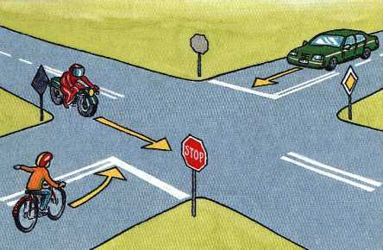
11. W jakiej kolejności pojadą?
Rowerzysta, motocyklista, samochód.
Samochód, rowerzysta, motocyklista.
Motocyklista, samochód, rowerzysta.

Slide 23
PRAWIDŁOWA ODPOWIEDŹ:
Na tym skrzyżowaniu pojazdy pojadą w następującej kolejności:
Motocyklista, samochód, rowerzysta.

Slide 24
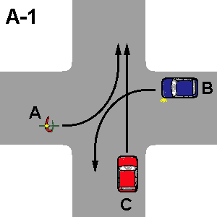
12. W jakiej kolejności pojadą?
Pojazd B, pojazd C, pojazd A.
Pojazd C, pojazd A, pojazd B.
Pojazd A, pojazd C, pojazd B.

Slide 25
PRAWIDŁOWA ODPOWIEDŹ:
Na tym skrzyżowaniu pojazdy pojadą w następującej kolejności:
Pojazd B, pojazd C, pojazd A.

Slide 26
13. Jaki jest uniwersalny numer alarmowy?
966
122
112
111

Slide 27
PRAWIDŁOWA ODPOWIEDŹ:
Uniwersalny numer alarmowy to 112

Slide 28
14. W jaki sposób sprawdzić oddech?
Położyć poszkodowanemu dłoń na ustach i nosie.
Przez dziesięć sekund trzymać policzek przy ustach poszkodowanego i jednocześnie obserwować klatkę piersiową.
Zatkać poszkodowanemu nos i sprawdzać czy oddycha ustami.

Slide 29
PRAWIDŁOWA ODPOWIEDŹ:
Aby sprawdzić oddech poszkodowanego, należy przez dziesięć sekund trzymać policzek przy ustach poszkodowanego i jednocześnie obserwować klatkę piersiową.

Slide 30
15. W jaki sposób reanimujemy poszkodowanego?
2 oddechy, 30 uciśnięć klatki piersiowej
1 oddech, 15 uciśnięć klatki piersiowej
30 oddechów, 2 uciśnięcia klatki piersiowej
15 oddechów, 1 uciśnięcie klatki piersiowej

Slide 31
PRAWIDŁOWA ODPOWIEDŹ:
Reanimacja powinna przebiegać w następujący sposób:
2 oddechy, 30 uciśnięć klatki piersiowej

Slide 32
GRATULACJE! ZAKOŃCZYŁEŚ TEST C

